Slide 1
Testeo interno
APP VERSIÓN 29.5.26

Slide 2
Pendientes de la ronda anterior

Slide 3
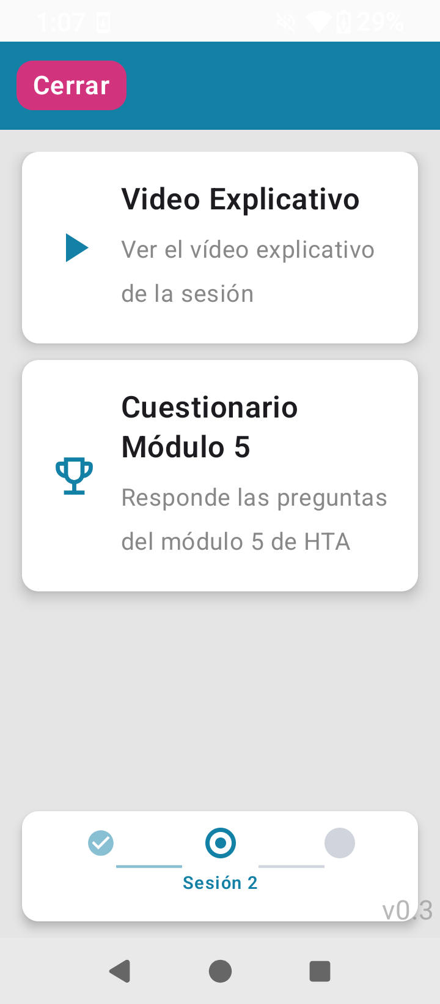
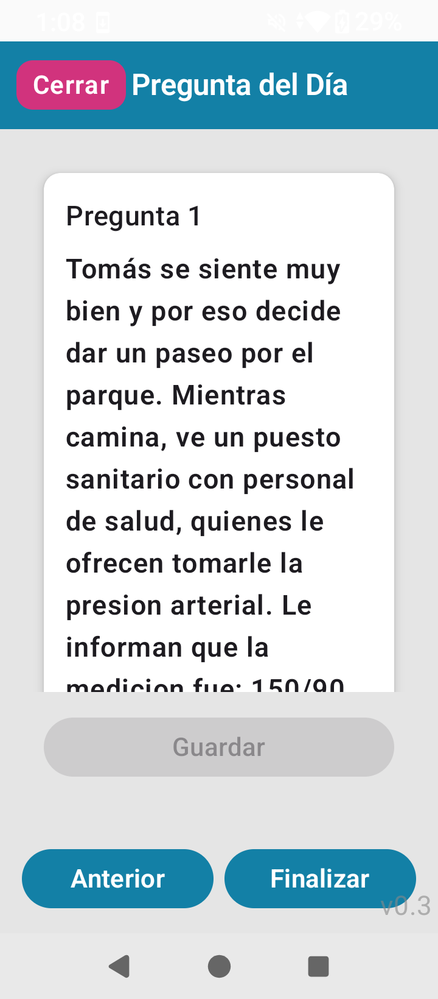
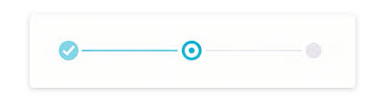
Sesiones_Barra de progreso (Pendiente)
Imagen 2: Ejemplo de cómo debería de ser
Imagen 1: App versión actual
Actualmente la barra de progreso muestra el avance de las sesiones en general (Sesión 1–Sesión 2–Sesión 3) (Imagen 1).
  Los módulos siempre tienen 3 sesiones, entonces no es de utilidad ver el progreso de esa manera.
  La barra debería indicar el progreso por los contenidos dentro de una sesión, que sí varían. Ver imagen 2:
    El video explicativo es el contenido 1/2, el cuestionario es el 2/2.

Slide 4
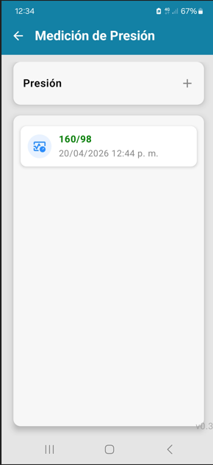
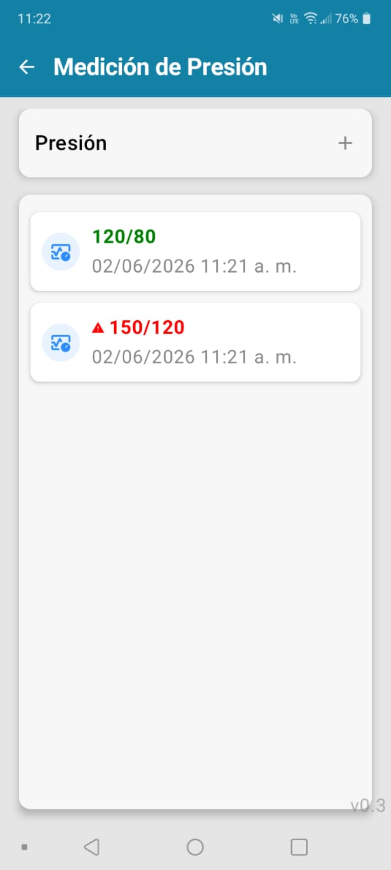
Mis registros de salud_Presión Arterial
Usar color naranja para registros de presión entre 140-179 para el valor mayor y 90-119 para el valor menor (Pendiente).

Slide 5
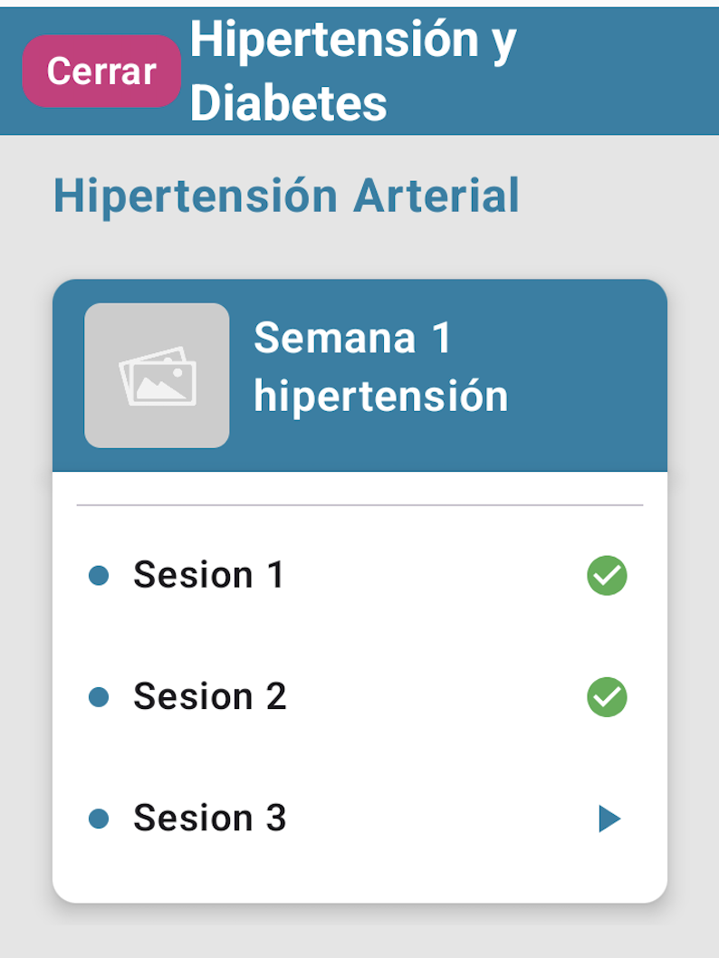
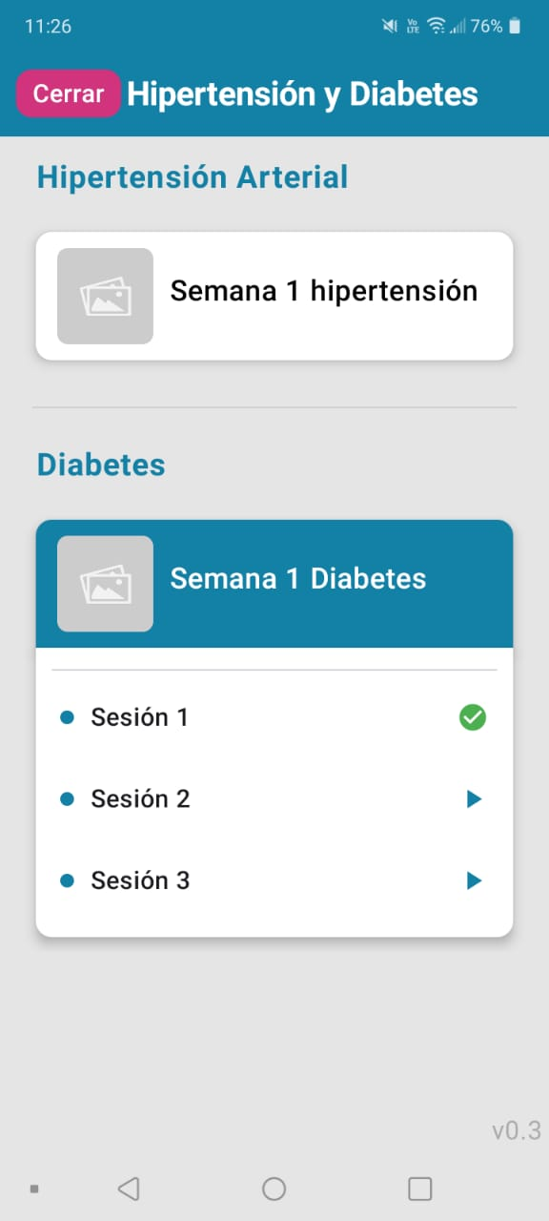
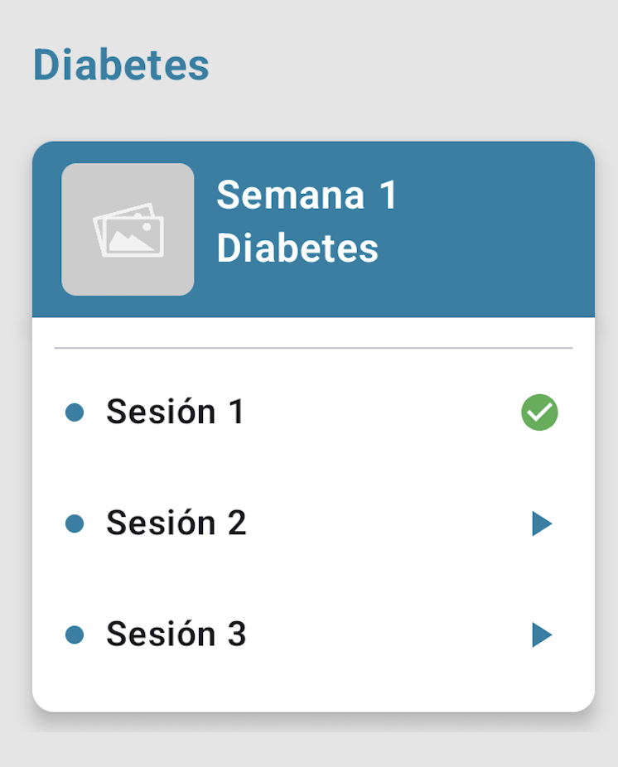
Sesiones completadas
Las sesiones completadas deberían tener un check verde al lado si el participante revisó todos los contenidos (se pasó por todas las pantallas de la sesión).

Slide 6
Notificaciones (Pendiente testear)
1. Notificaciones en formato push up para completar las sesiones nuevas.
2. Notificaciones en formato push up para el deadline de metas.
Actualmente no se observa en que este desarrollado en la última versión -> Está el mensaje, pero no la notificación en push

Slide 7
Comentarios nuevos

Slide 8
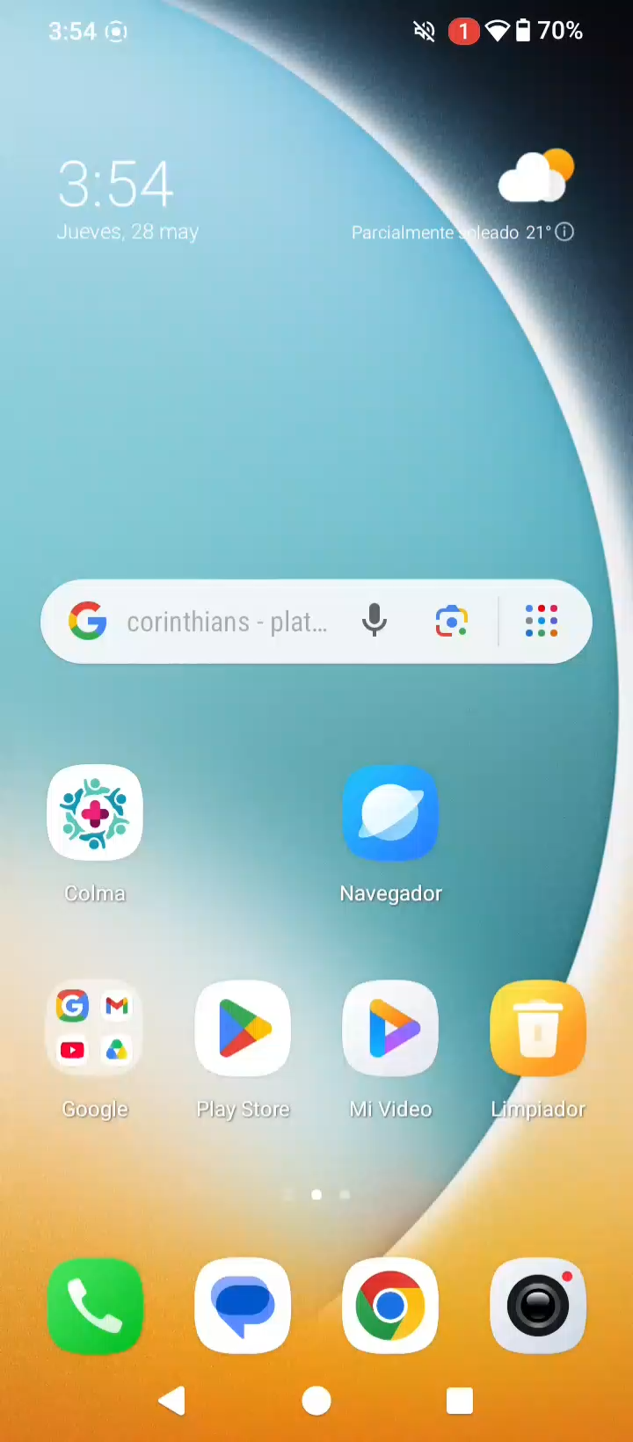
Instalación de la app
Al instalar la app desde cero (tras desinstalarla), no te pide loguearte y muestra otros datos (ver video).
Esto sucede incluso luego de loguearte con otro usuario y reinstalar la app.

Slide 9
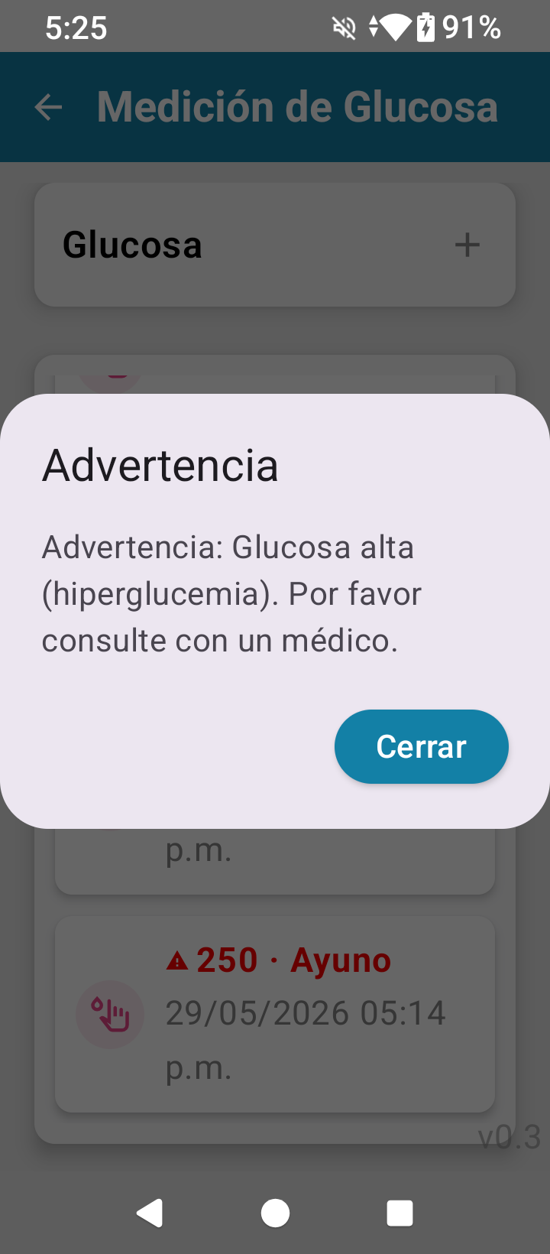
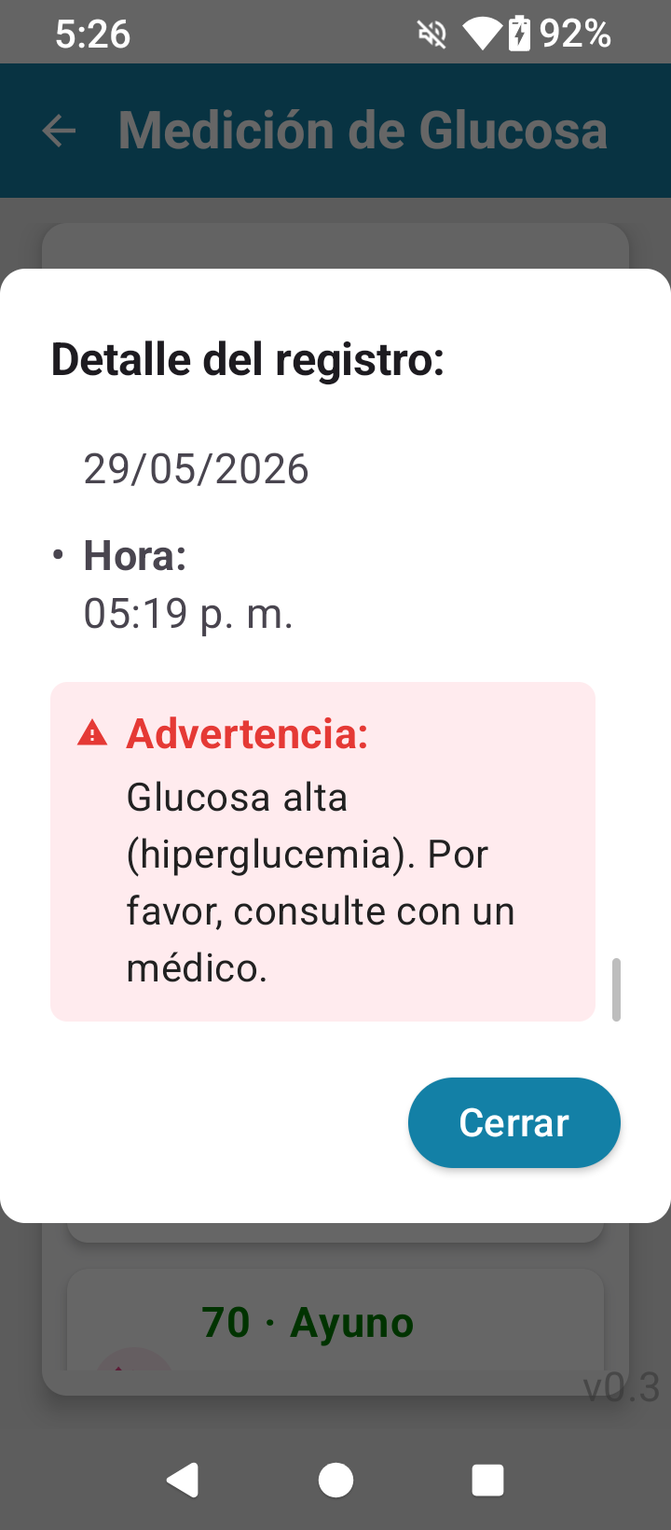
Registro de salud - Glucosa
Para glucosa, aparecen mensajes de advertencia que no están en el Excel de Puntos de contacto:
  Si ingresas valores entre 126-300 (en ayunas)
  Si ingresas valores entre 180-300 (sin ayunas).
Los registros con estos valores deben mostrarse en color naranja en el historial, pero sin mensaje de advertencia.

Slide 10
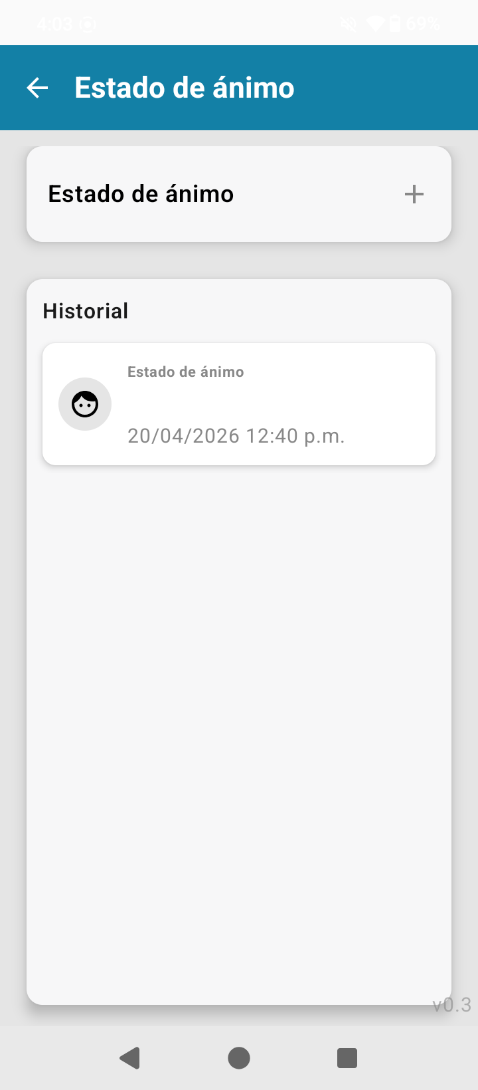
PHQ-8
Eliminar la línea vacía en el historial de registros del PHQ-8

Slide 11
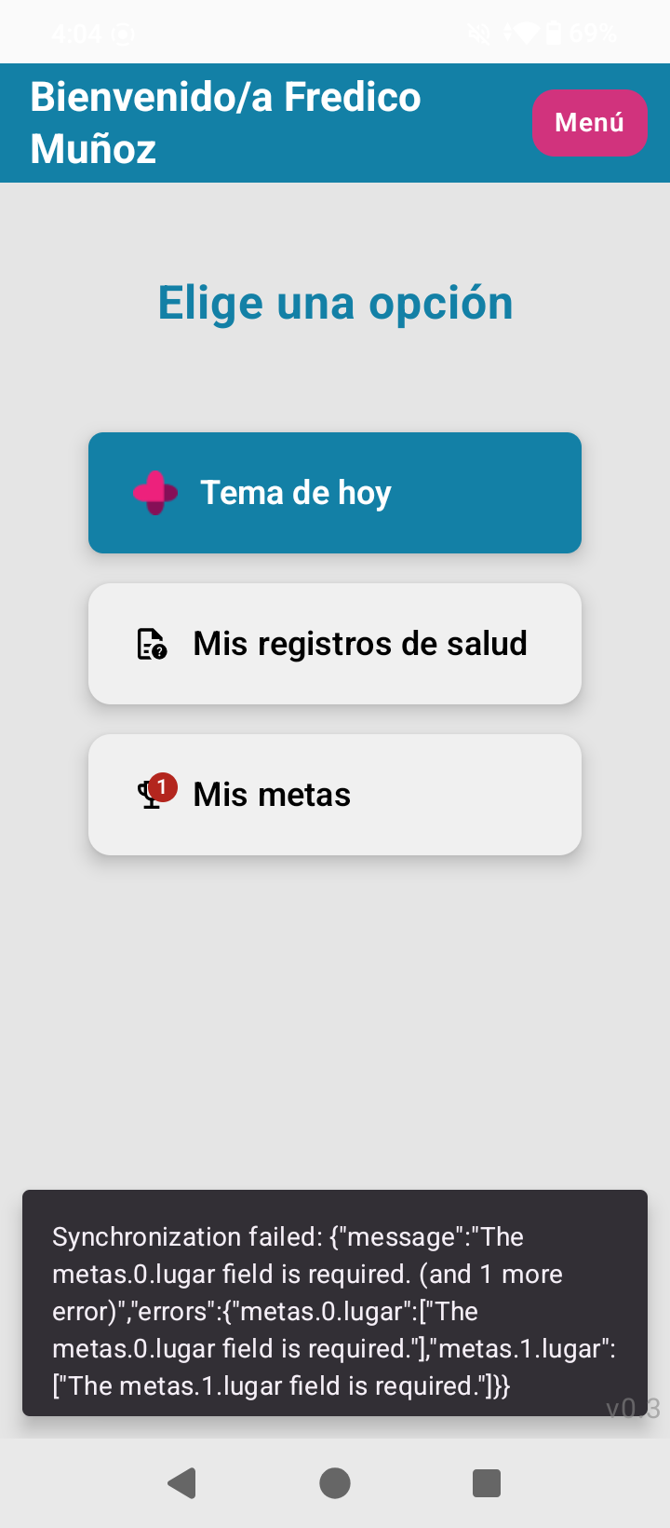
Sincronización
Al presionar “Actualizar datos” aparece un mensaje de error que dice “metas.0.lugar field is required”
Confirmar que para las metas no se está considerando lugar como dato obligatorio para sincronizar porque va a generar siempre error.

Slide 12
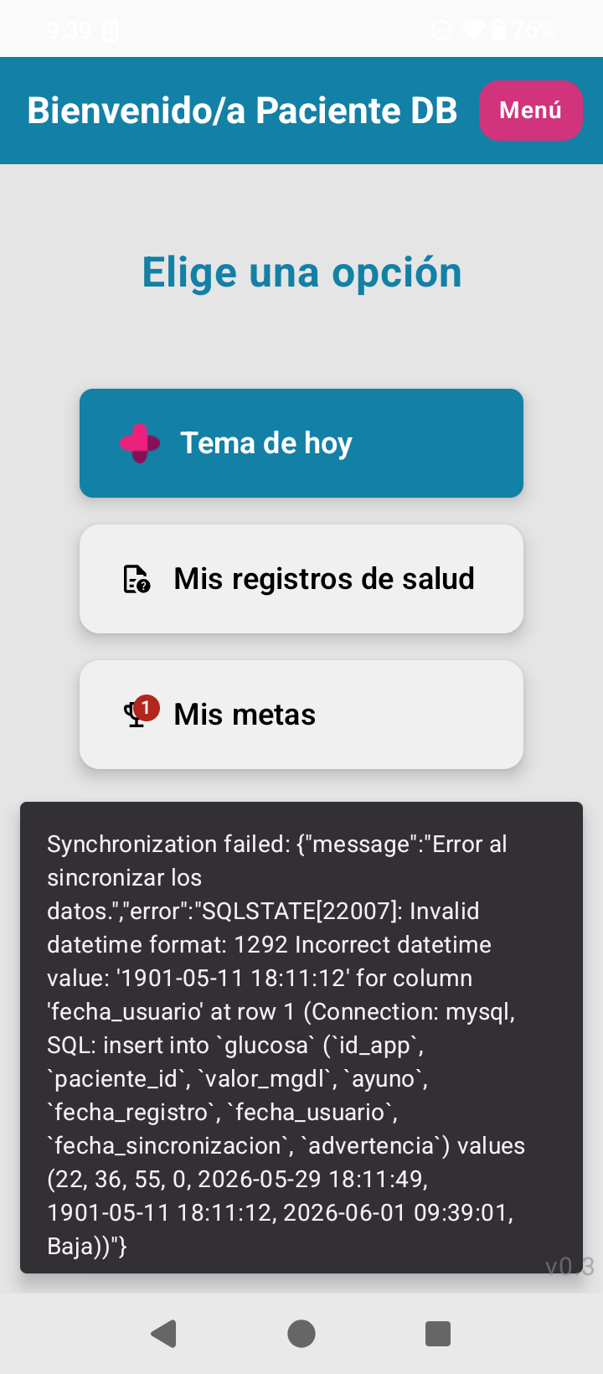
Al momento de seleccionar "Sincronizar datos" aparece el mensaje de error.

Slide 13
Reinstalación y continuidad de los datos
Al reinstalar la app, se pierden los datos registrados previamente por el participante (ej. El historial de registros de salud aparece vacío).
Es necesario que la app recupere el progreso en las sesiones y los registros de los participantes cuando se reinstala, en caso ocurra algo con el celular (Ej. Se malogra el celular, se lo roban, etc.), y sea necesario reinstalar la app.

Slide 14
Correcciones de texto

Slide 15
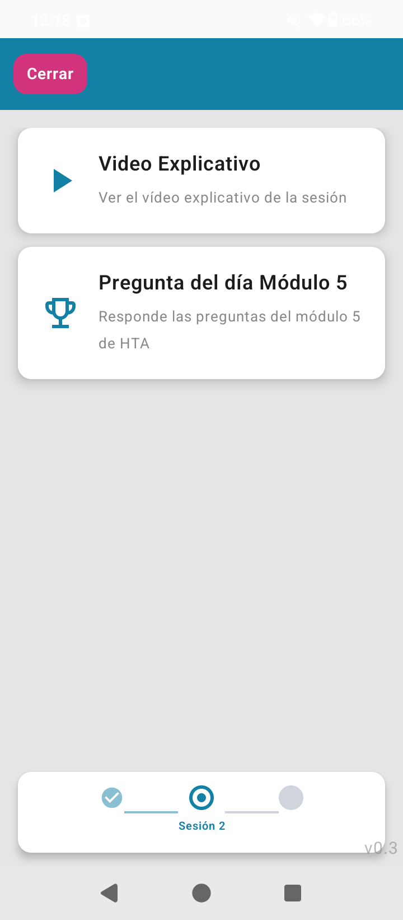
Pregunta del día
Quitar “módulo X” en el título de la caja para la pregunta del día.

Slide 16
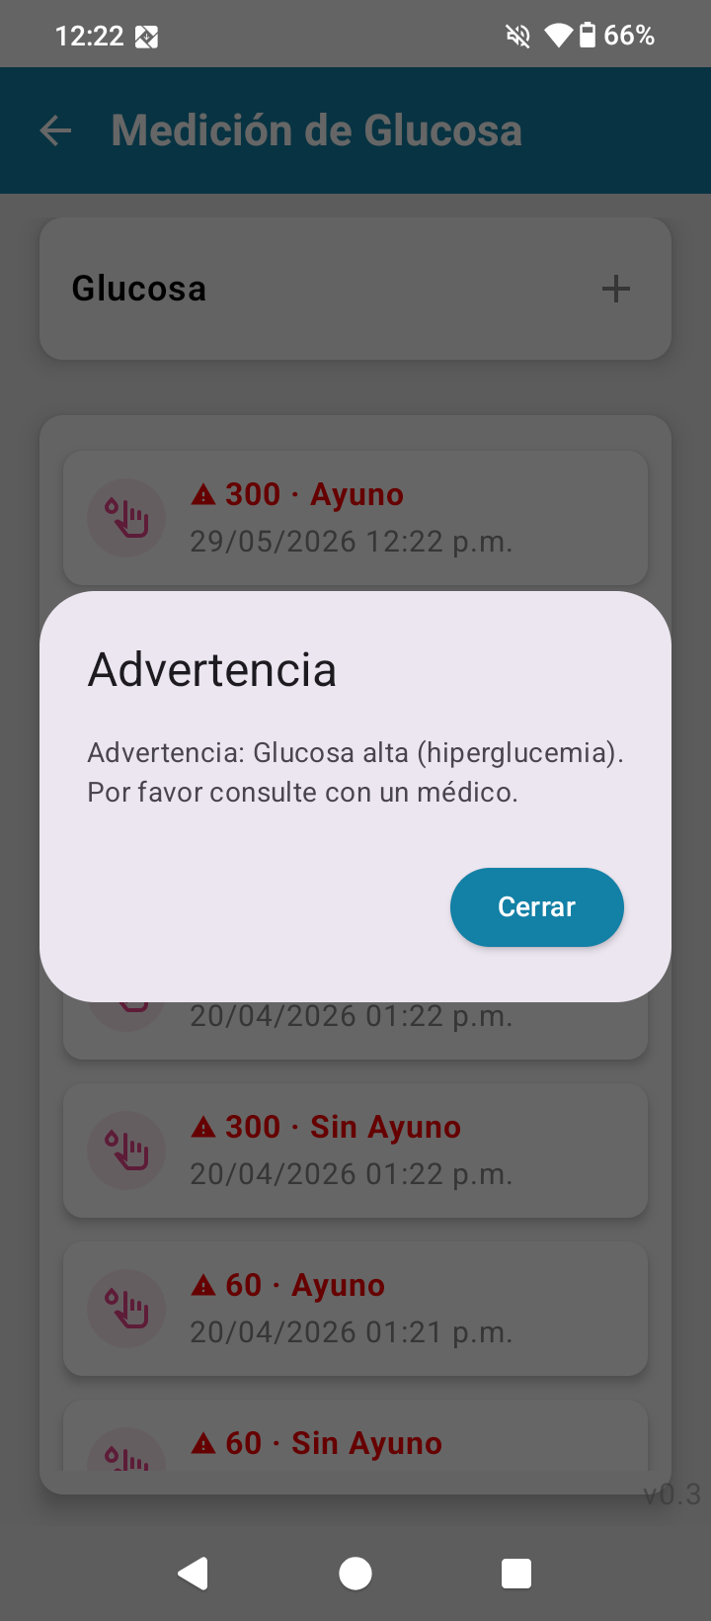
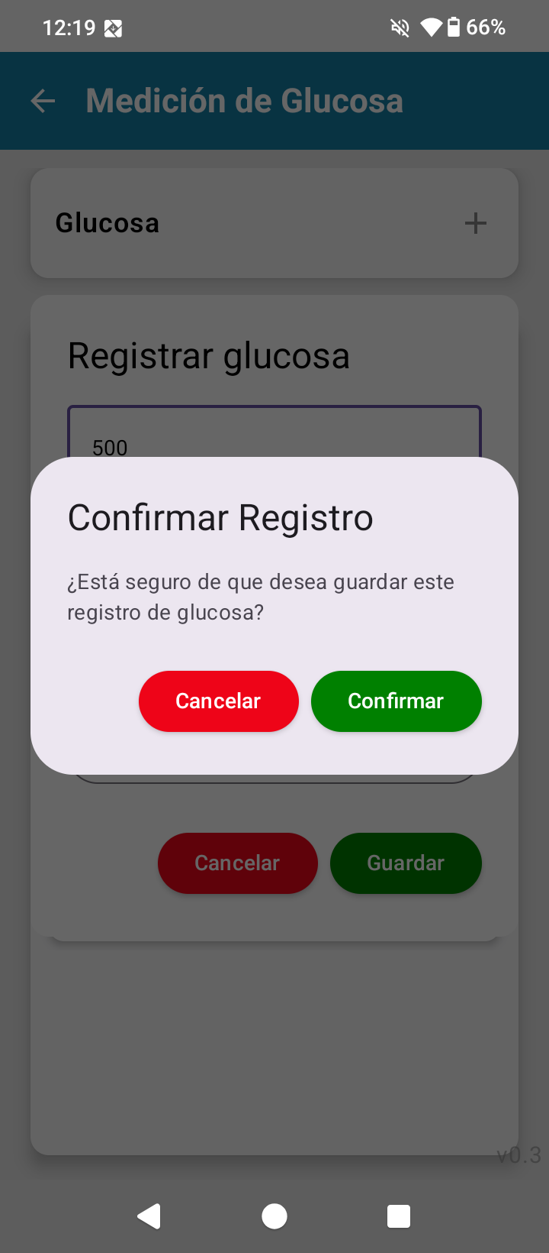
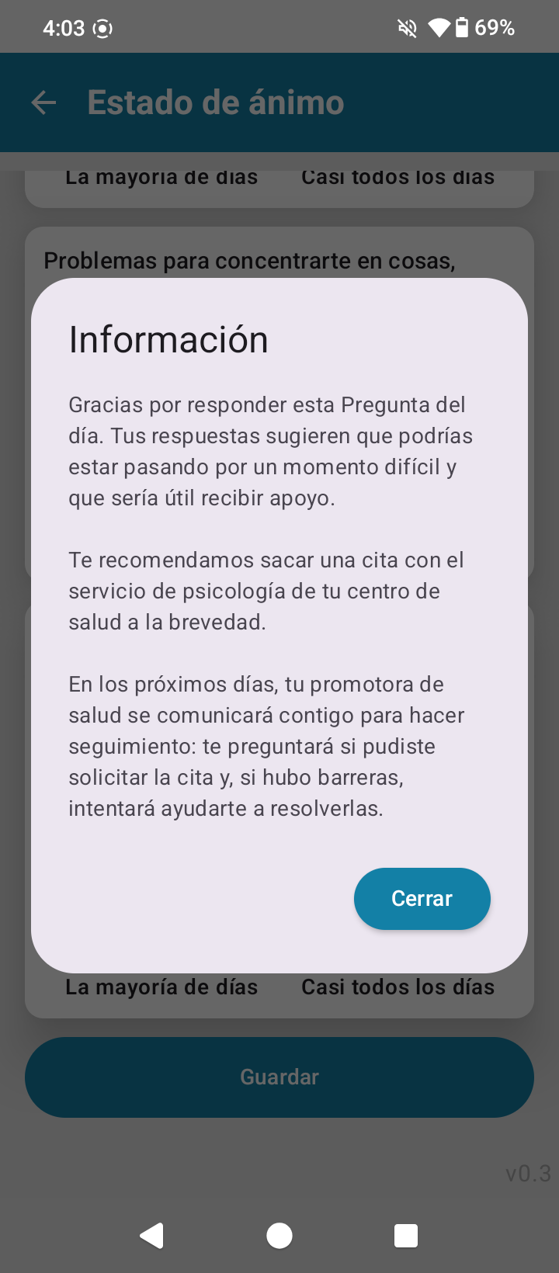
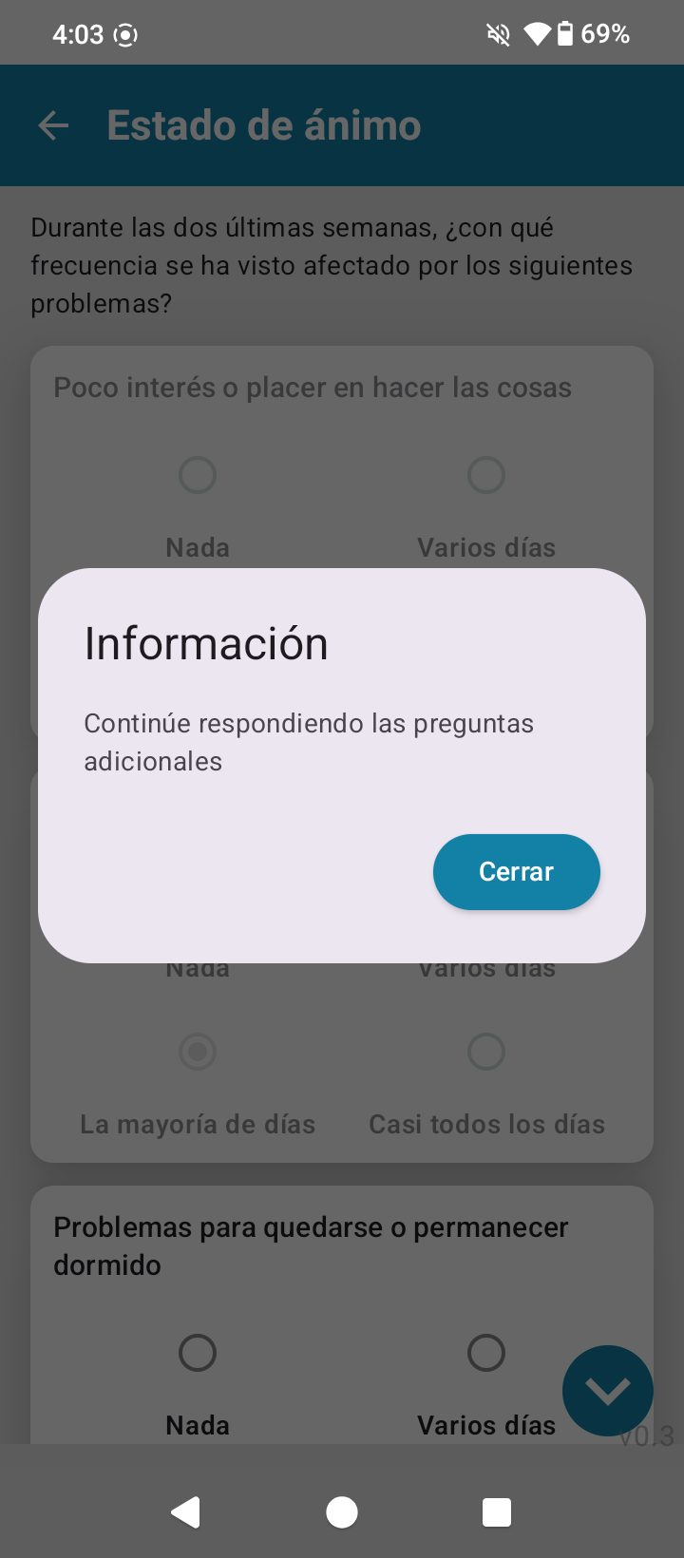
Mensajes emergentes
Quitar los títulos generales en diferentes mensajes emergentes y mover el texto a esa posición para que tenga mayor tamaño (Información / Mensaje / Confirmar pedido de ayuda / Confirmar registro)
Mediciones de glucosa y presión
PHQ-8

Slide 17
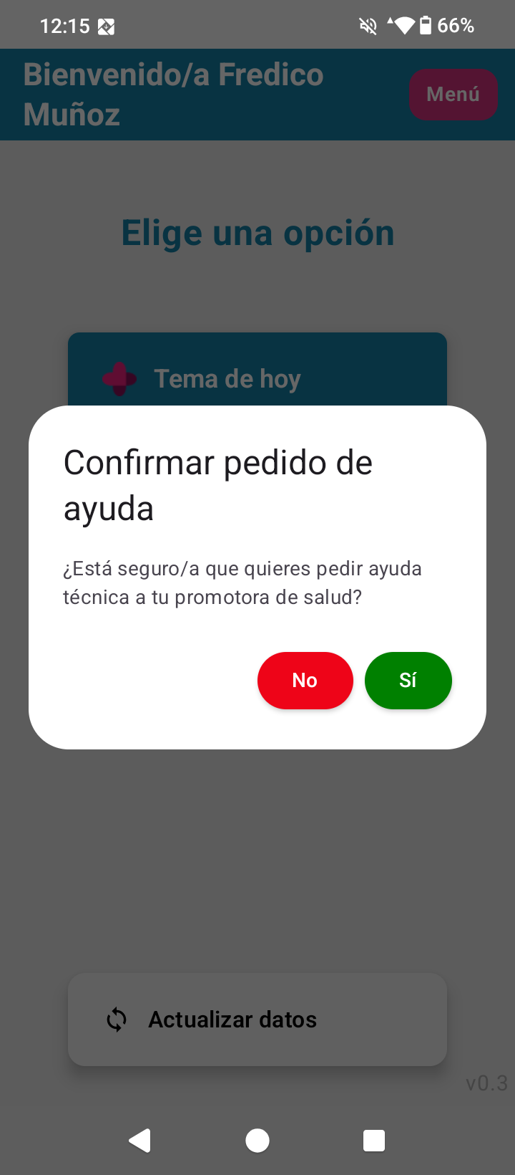
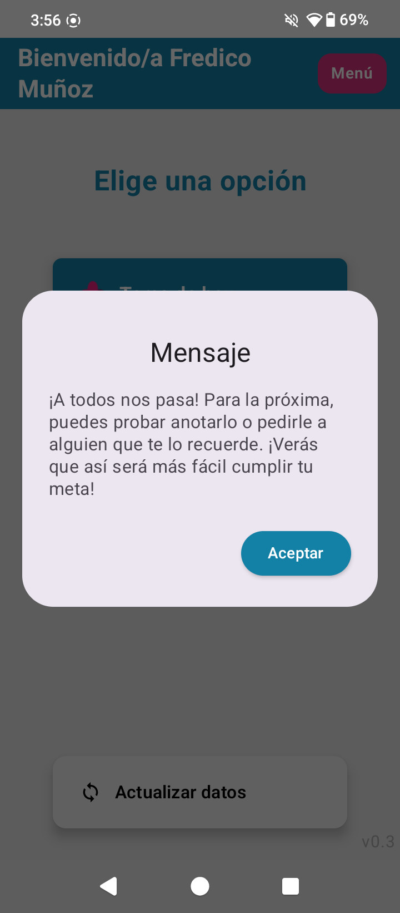
Mensajes emergentes
Quitar los títulos generales en diferentes mensajes emergentes y mover el texto a esa posición para que tenga mayor tamaño (Información / Mensaje / Confirmar pedido de ayuda / Confirmar registro)
Pedido de ayuda
Retroalimentación cuando no cumples la meta

Slide 18
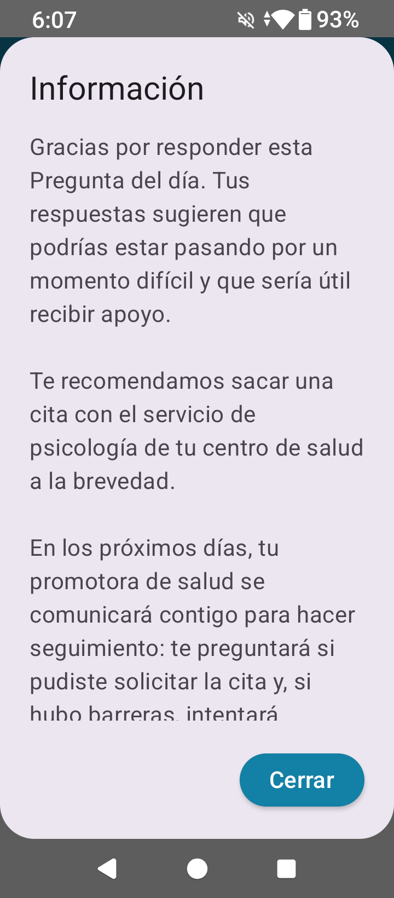
PHQ-8
El mensaje tras sumar un puntaje alto en el PHQ tiene un error.
Dice “Gracias por responder esta Pregunta del día”. Debería decir “Gracias por responder este cuestionario”.

Slide 19
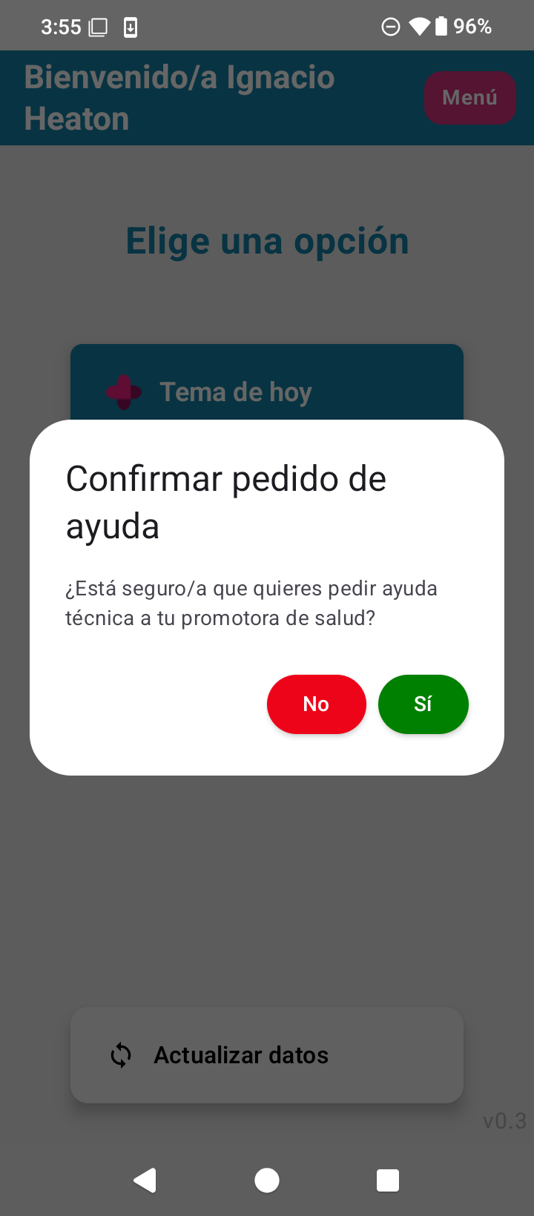
Pedido de ayuda a la promotora
Los botones deben decir:
"Cancelar" "Confirmar"

Slide 20
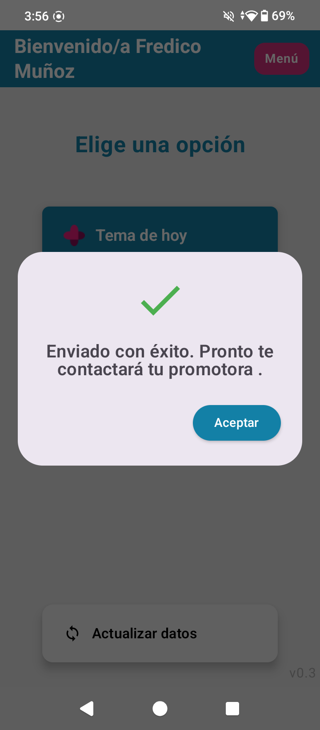
Pedido de ayuda a la promotora
Colocar el mensaje en dos líneas separadas y corregir el texto:
“Enviado con éxito.
Tu promotora te contactará pronto.”

Slide 21
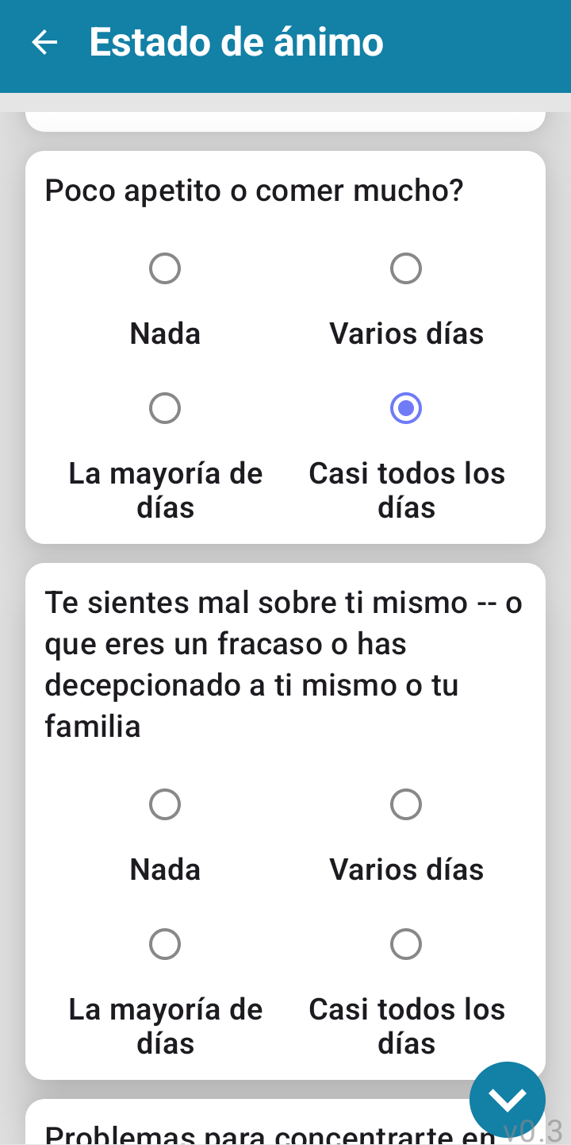
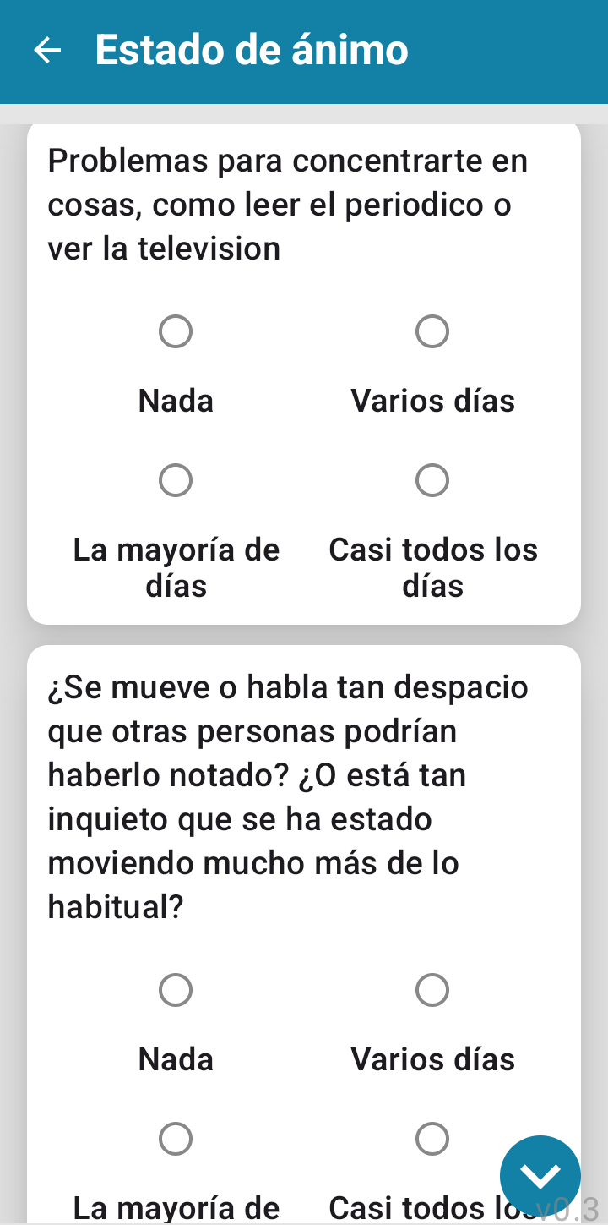
Cuestionario – PHQ8
Tiene poco apetito o come mucho.
Problemas para concentrarte en actividades como leer el periódico o ver la televisión.
Te sientes mal contigo mismo/a, o que eres un fracaso o que te has decepcionado a ti mismo/a o con tu familia.
¿Se mueve o habla tan despacio que otras personas podrían haberlo notado? ​¿O está tan inquieto/a que se ha estado moviendo mucho más de lo habitual?
Por favor, no olvidar los puntos finales (.) en las demás preguntas del PHQ8

Slide 22
Consultas para el equipo tecnológico

Slide 23
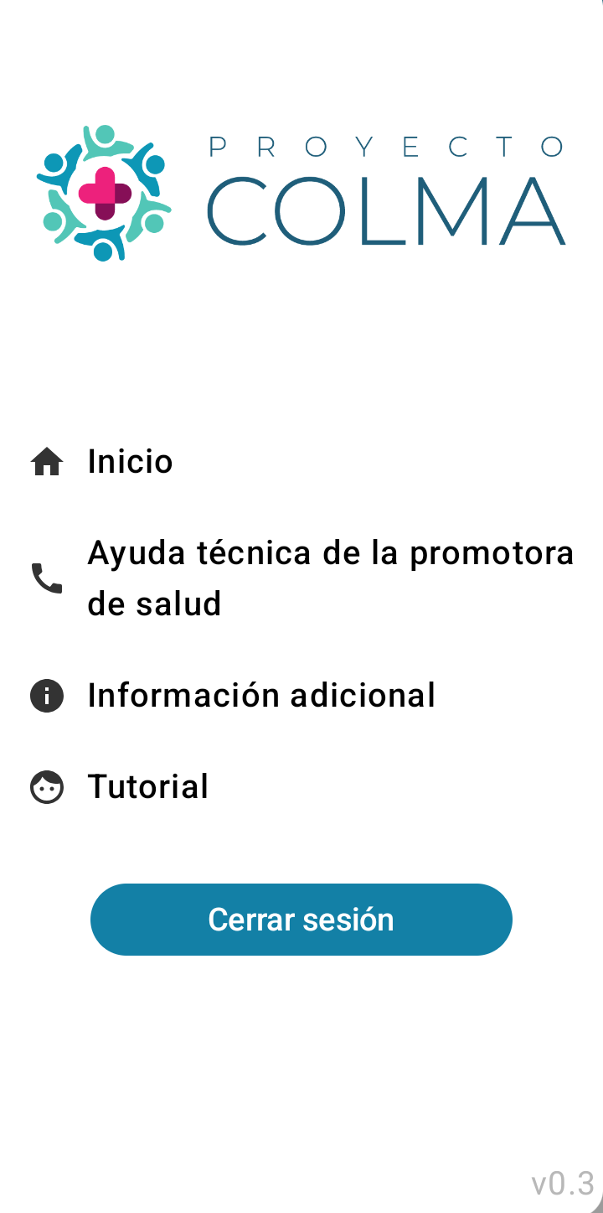

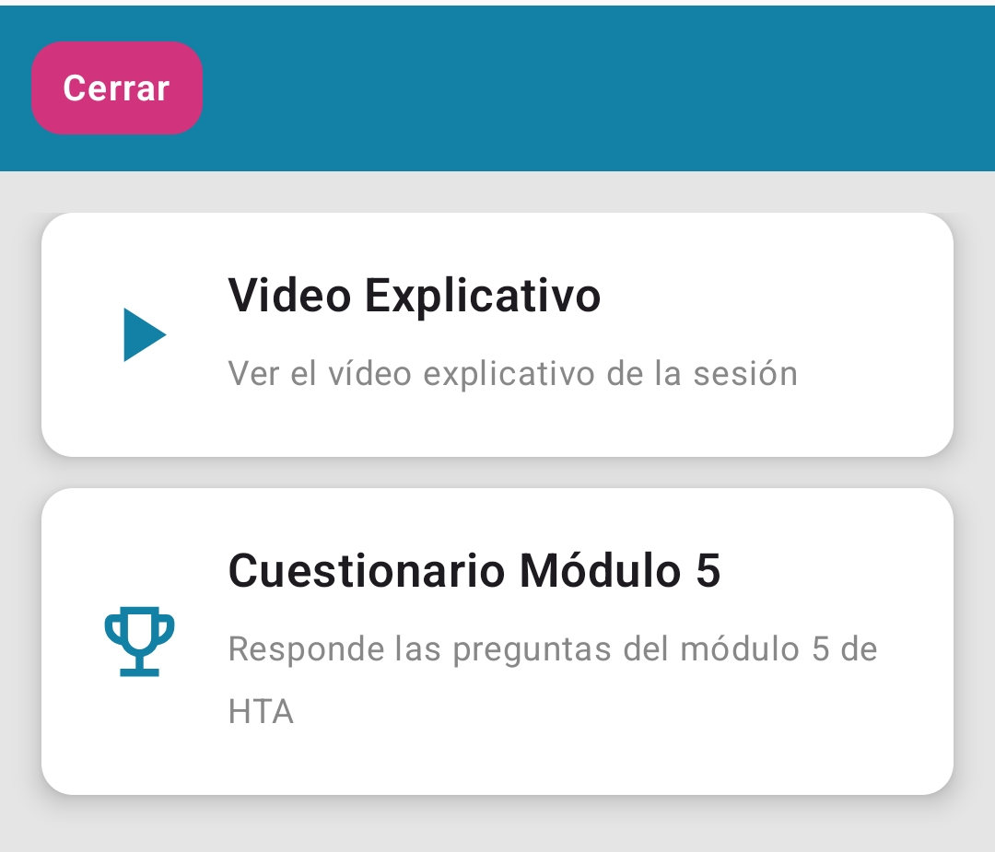
Bookmark feature (Actualización)
Añadir en el Menú principal el botón: "Mis contenidos favoritos"
  Botón: "Marcador de guardado" -->
2. Cuando el participante seleccione el recurso como favorito, debe emerger una pantalla que diga:
"Guardado en "Mis contenidos favoritos"
3. El ícono de debe aparecer al lado del recurso que marcó como favorito, no debe ir por sesión.

